Slide 1
NOTATION QCM TP ET QCM COURS
- la ou les propositions exactes sont trouvées et elles seules : 1 point
- la réponse diffère d’un élément de la réponse exacte : 0,5 point
- la réponse diffère de 2 éléments de la réponse exacte : 0,25 pts
- la réponse diffère de plus d’un élément de la réponse exacte ou pas de réponse : 0 point

Slide 2
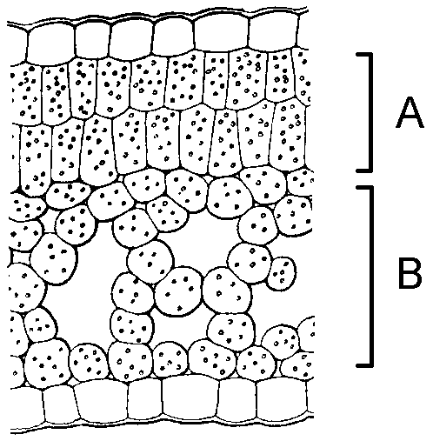
QCM 1. Dans cette coupe transversale de tige :
A - A est un parenchyme chlorolacuneux
B - A est un parenchyme chlorophyllien
C - A est un parenchyme palissadique
D - B est un chlorenchyme
E - les tissus ont subi l’action de l’eau de Javel

Slide 3
QCM 2. Le phelloderme est un tissu :
A - de soutien
B - primaire
C - représenté par des croisillons
D - sécréteur
E - vivant

Slide 4
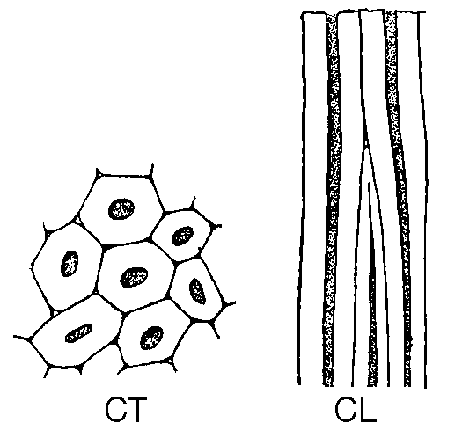
QCM 3. Le tissu ci-contre coloré en rose par le carmin aluné :
A - est un collenchyme
B - est un sclérenchyme
C - est représenté conventionnellement par des croisillons
D - est représenté conventionnellement par des croix
E - est un tissu mort

Slide 5
QCM 4. Parmi les propositions suivantes, laquelle ou lesquelles sont exactes ? Il se forme plus de :
A - couches cellulaires dans un exoderme que dans un subéroïde
B - liber que de bois
C - liège que de phelloderme
D - phelloderme que de suber II
E - xylème II que de phloème II

Slide 6
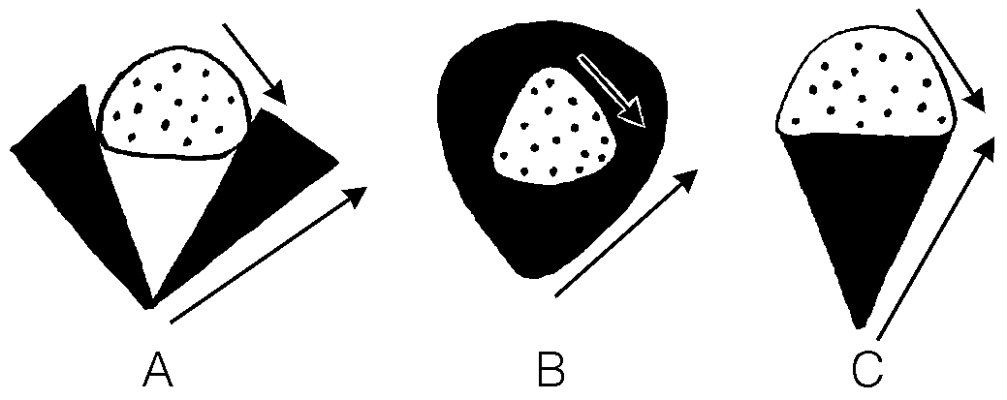
QCM 5. Concernant les faisceaux ci-contre :
A - A, B et C présentent un xylème centrifuge
B - A, B et C sont des faisceaux libéroligneux
C - B se rencontre dans les racines
D - C est un faisceau de type collatéral
E - C se rencontre fréquemment chez les plantes dicotylédones

Slide 7
QCM 6. Les Conifères :
A - étaient abondants à l’ère tertiaire
B - étaient abondants au Trias et au Jurassique
C - Les Araucariacées et Podocarpacées sont abondantes dans les zones tropicales.
D - Les espèces monoïques dominent dans l’hémisphère nord.
E - On a aujourd’hui 7000 espèces vivantes.

Slide 8
QCM 7. Le Cyprès chauve :
A - pour nom latin Cupressus sempervirens
B - a des feuilles squamiformes et persistantes
C - a des feuilles aciculaires
D - appartient à la famille des Pinacées
E - perd à l’automne ses rameaux courts

Slide 9
QCM 8. Le Séquoia géant
A - a des feuilles aciculaires
B - a des feuilles persistantes
C - a des feuilles squamiformes
D - est une Cupressacée
E - s’appelle Sequoia sempervirens

Slide 10
QCM 9. Les feuilles des plantes dicotylédones :
A - ont un mésophylle généralement symétrique
B - présentent habituellement des stomates à la face supérieure
C - présentent une nervation généralement pennée ou palmée
D - sont généralement opposées
E - sont souvent pétiolées

Slide 11
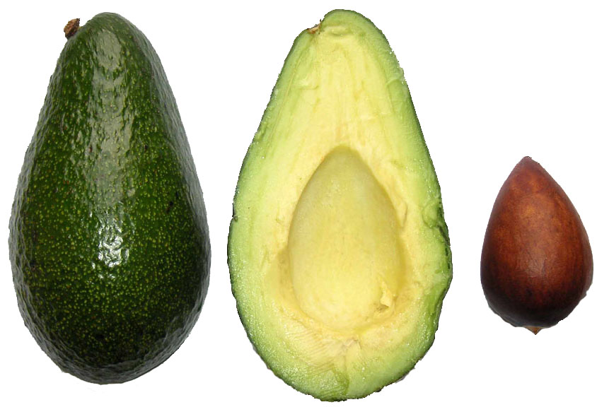
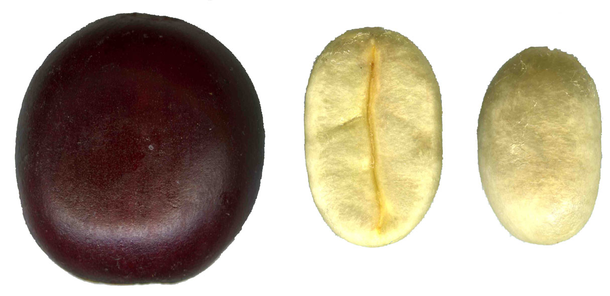
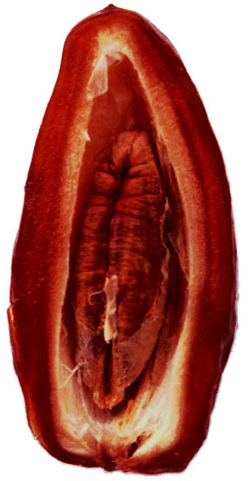
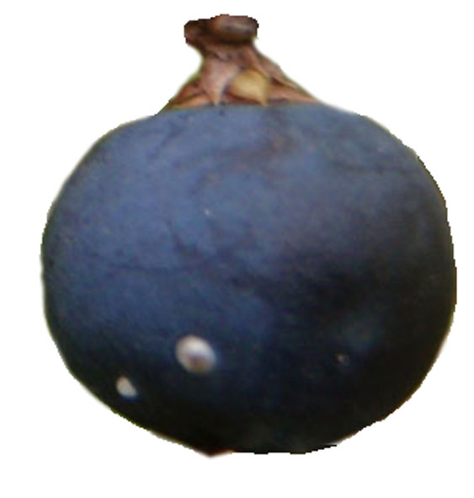
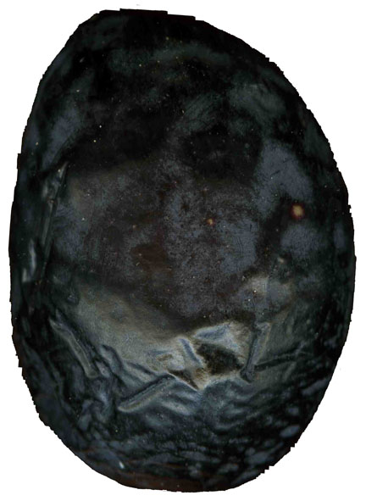
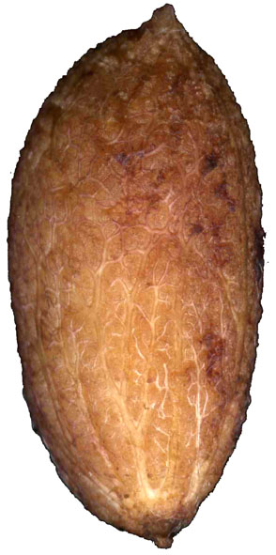
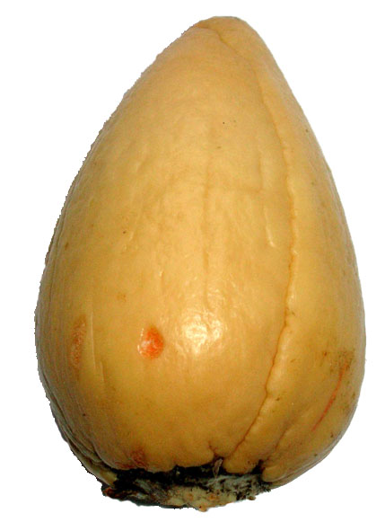
QCM 10. Parmi les espèces suivantes, laquelle ou lesquelles présentent des baies ?
Avocatier Caféier Dattier Genévrier Olivier
A
B
C
D
E

Slide 12
moins de 6/10 : il va falloir bosser !
de 6 à 8/10 : il faut persévérer !

